Slide 1
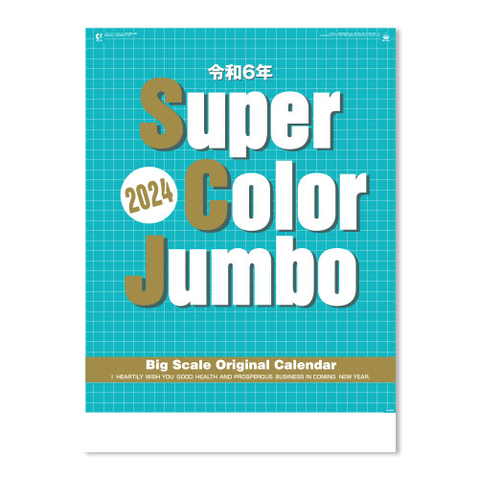
【提案書】
スーパーカラージャンボ（年間予定表付）
特徴
すっきりした色使いと大きく見やすい数字がオフィス使用に大人気！日曜・祝日がひと目でわかるシンプルで実用的なデザインのジャンボカレンダー。業種を問わず、年末ご挨拶用におススメです。※掲載している価格は、100冊の場合の1冊単価になります。価格については、お見積り依頼後に担当スタッフから別途ご案内いたします。
納期
納期スペース
仕様
素材：ケント紙・75kg
サイズ：46/2切・13枚（W515×H760mm）
重量：50冊（25kg）
備考：表紙名入れ有り（印刷寸法：W360×H75mm以内）
お見積
お見積りスペース

